Slide 1
Визитная карточка 2 младшая группа «Ромашка» с. Чеускино

Slide 2
Девиз группы « Ромашка» Серединка желтая, лепесточки белые, Мы детишки умные, добрые и смелые!
В «Ромашке» дети – просто чудо!
И здесь не следует гадать, Кого родители так любят! Детишек лучше не сыскать!

Slide 3
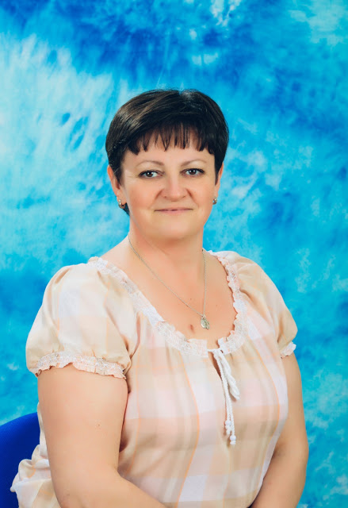
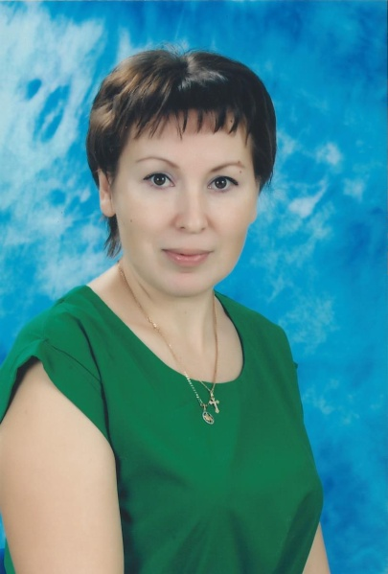
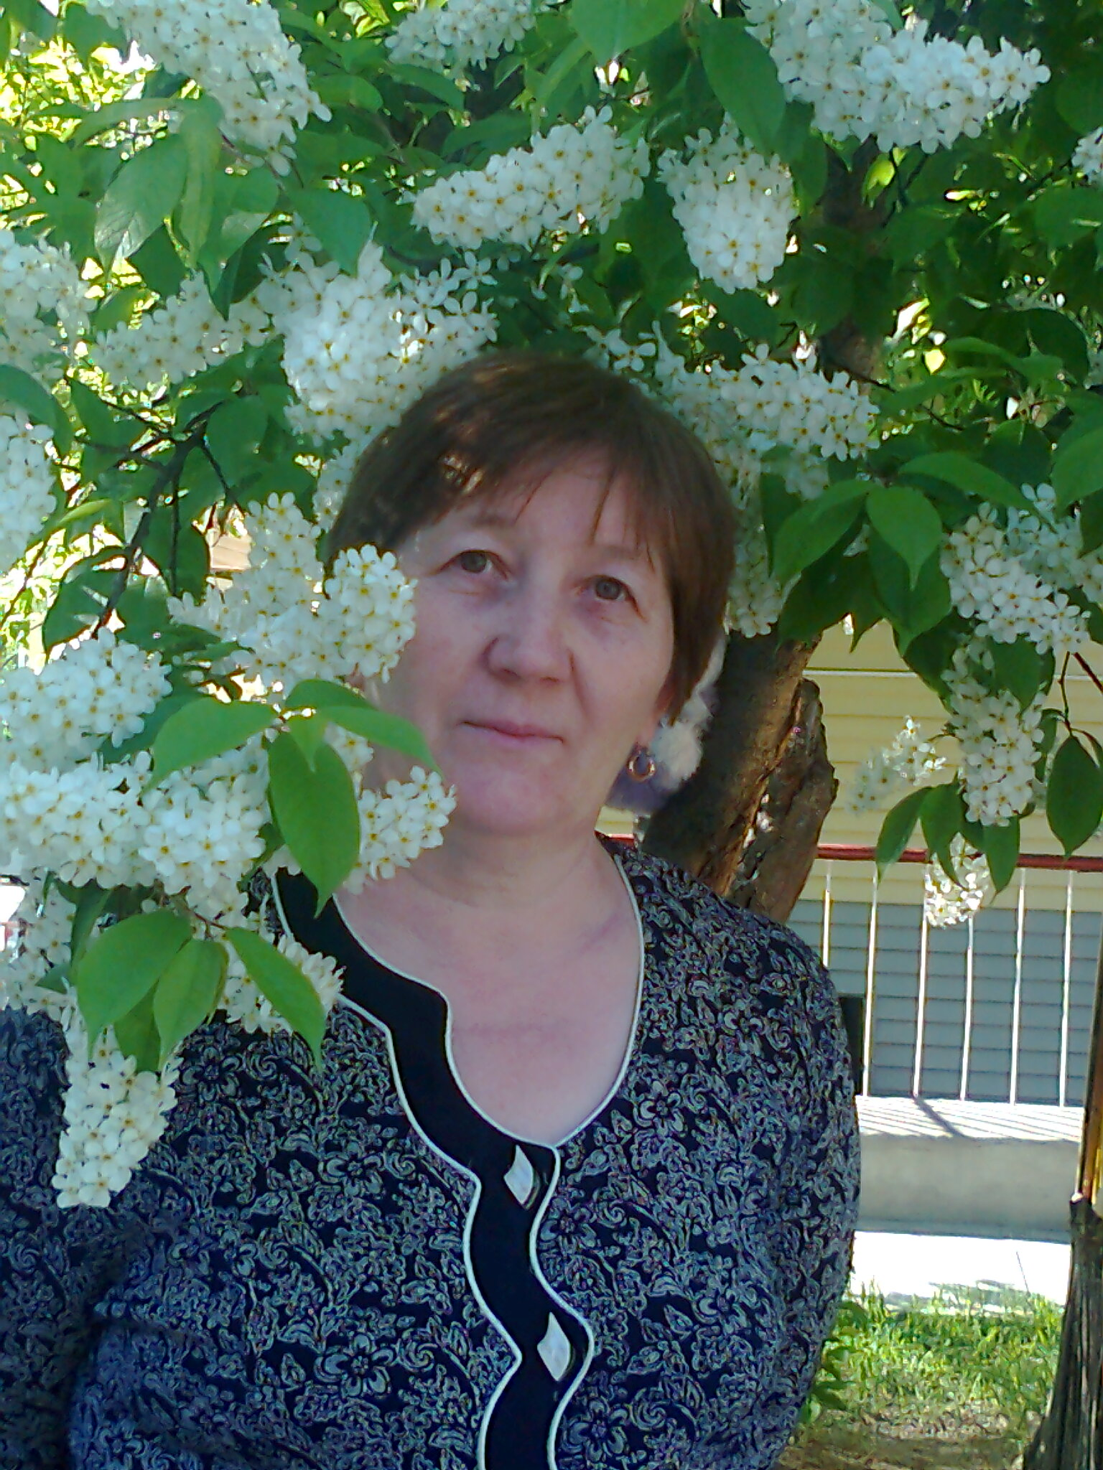
ВОСПИТАТЕЛИ: Огорелкова Инна Юрьевна Бархатова Анастасия Витальевна МЛАДШИЕ ВОСПИТАТЕЛИ: Дмитрук Ирина Юрьевна Лебедева Миннигуль Анваровна

Slide 4
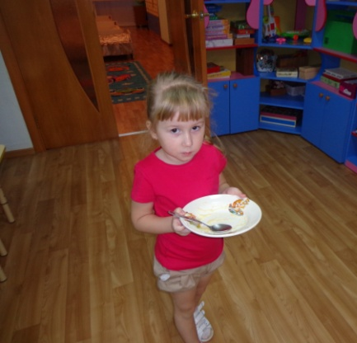
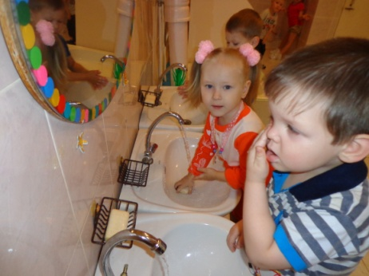
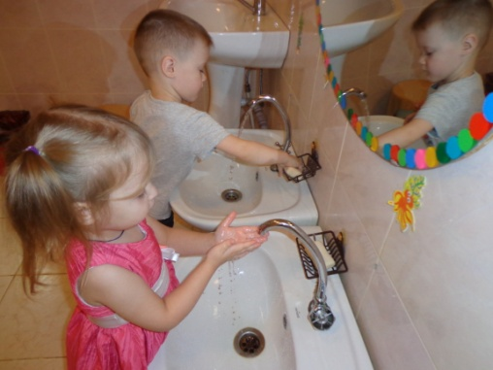
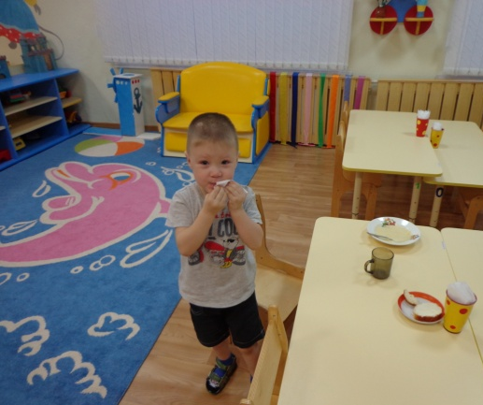
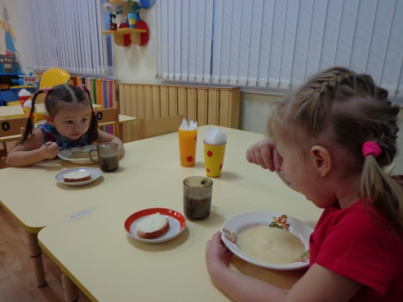
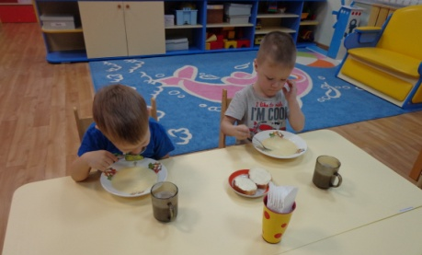
Ты, дружок, меня послушай, Очень важно не забыть: Прежде чем садишься кушать Руки с мылом нужно мыть!

Slide 5
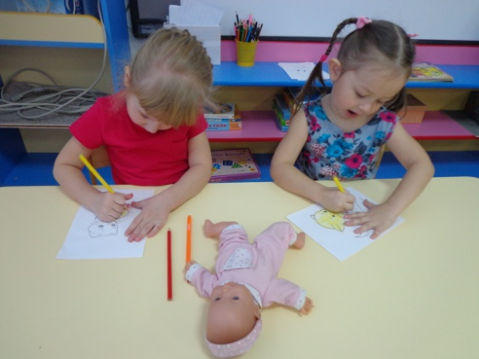
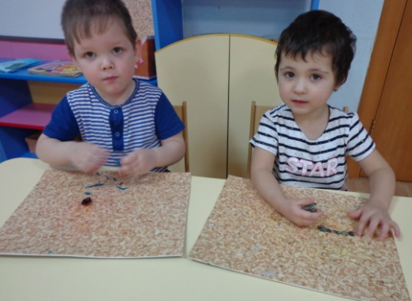
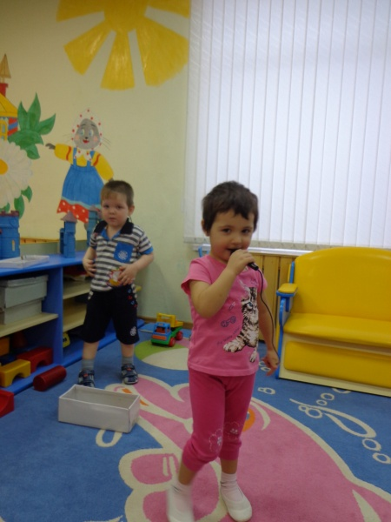
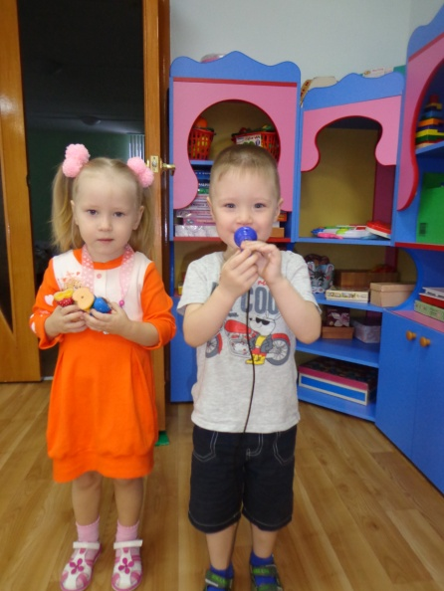
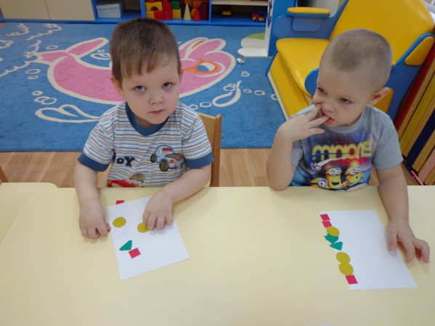
Детки в садике живут, Здесь играют и поют,

Slide 6
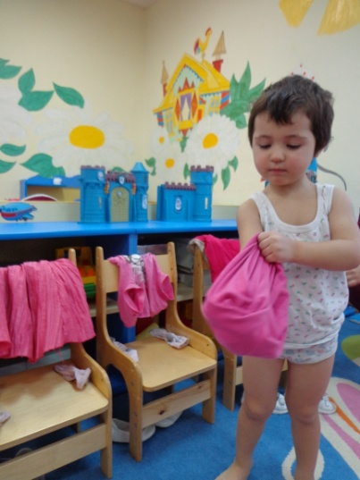
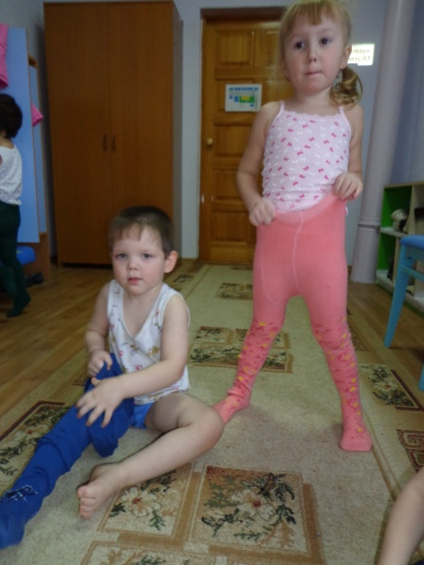
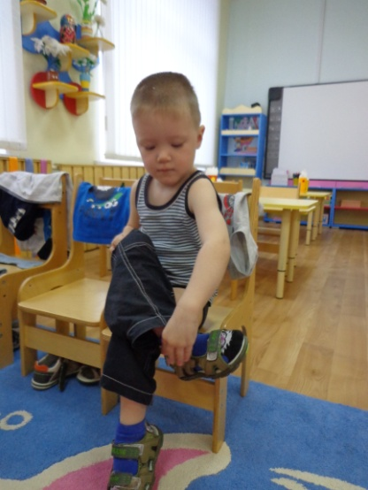
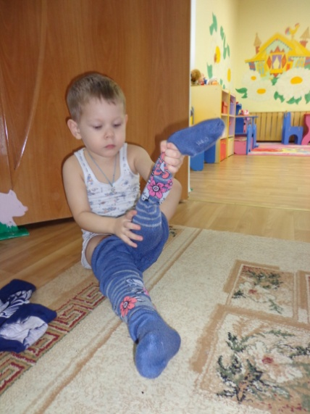
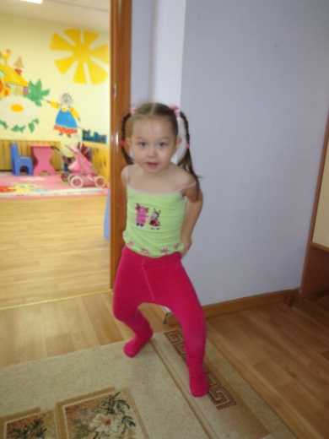
Группа вышла одеваться, На прогулку собираться,

Slide 7
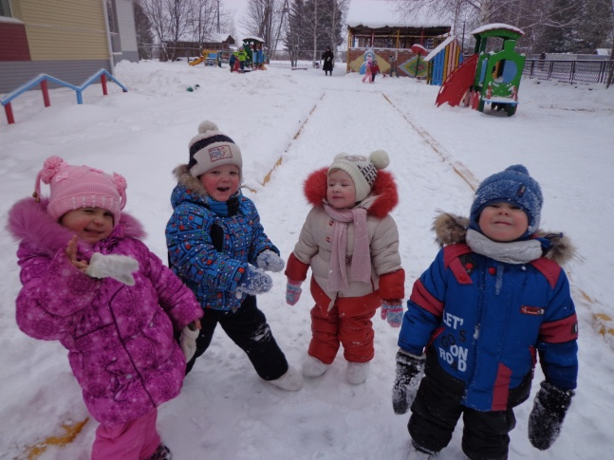
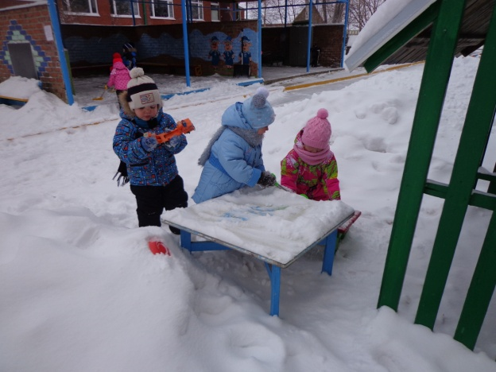
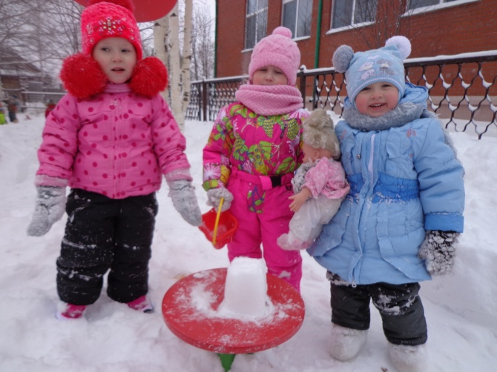
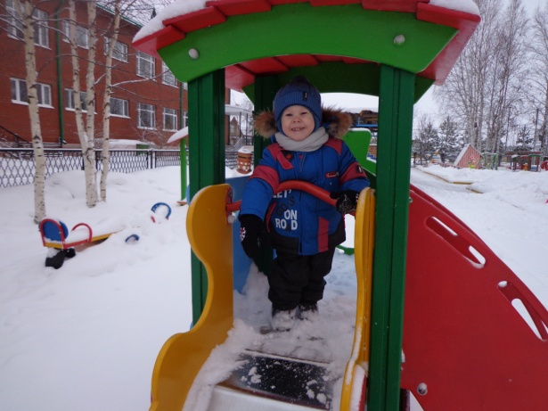
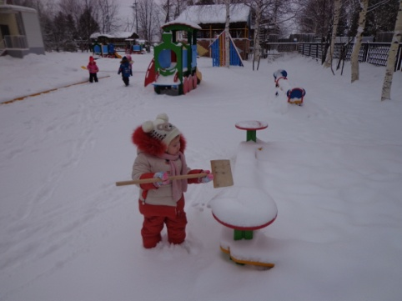
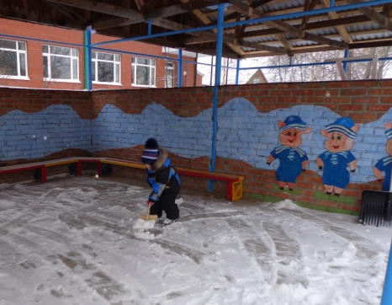
Здесь друзей себе находят, На прогулку с ними ходят. Нагулявшись на прогулке,
Снова в группу мы спешим.

Slide 8
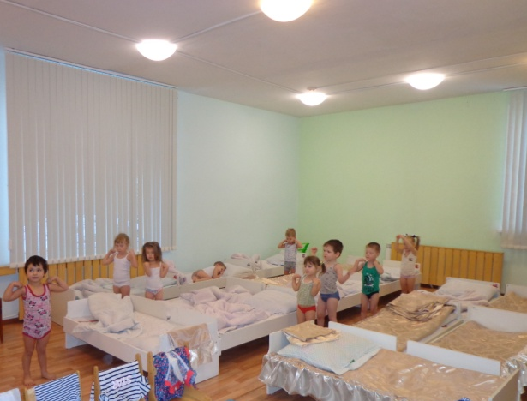
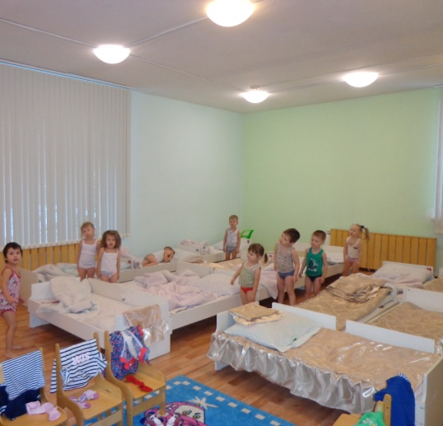
Говорят, ещё для роста
Нужно детям днём поспать. Это сделать очень просто –
В группе есть у всех кровать.
А проснёмся – поиграем…

Slide 9
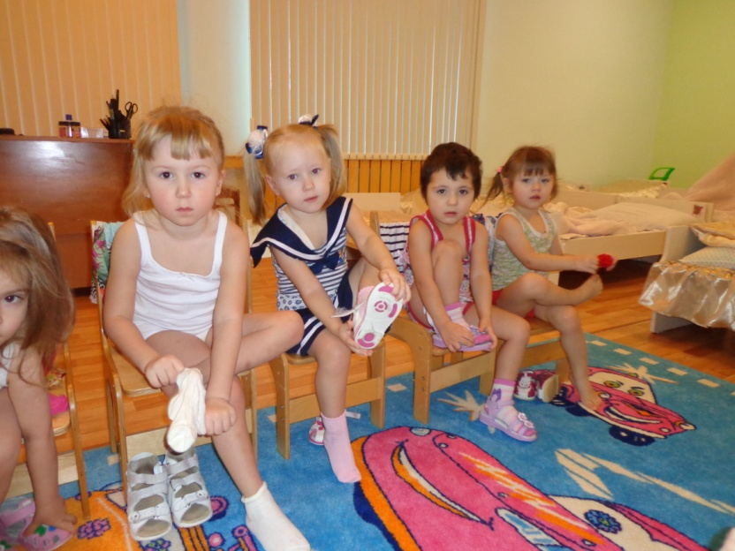
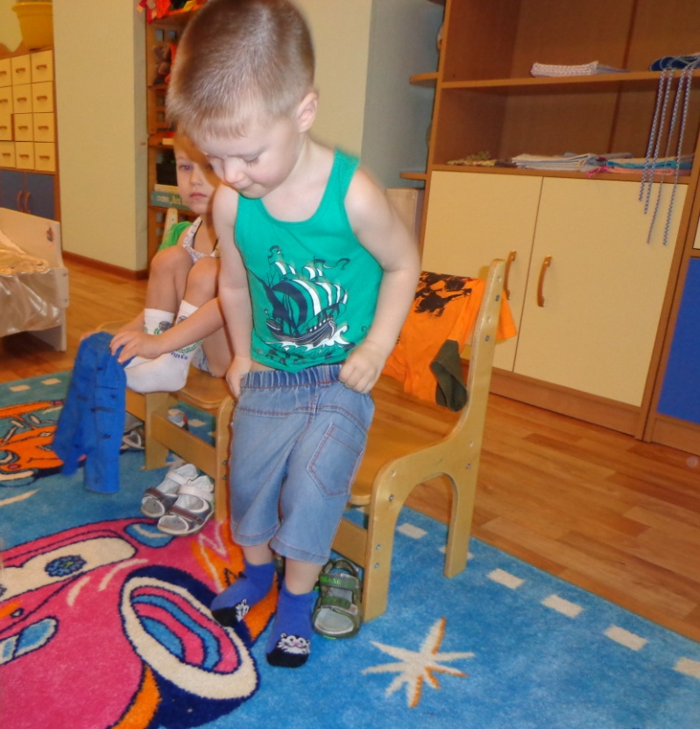
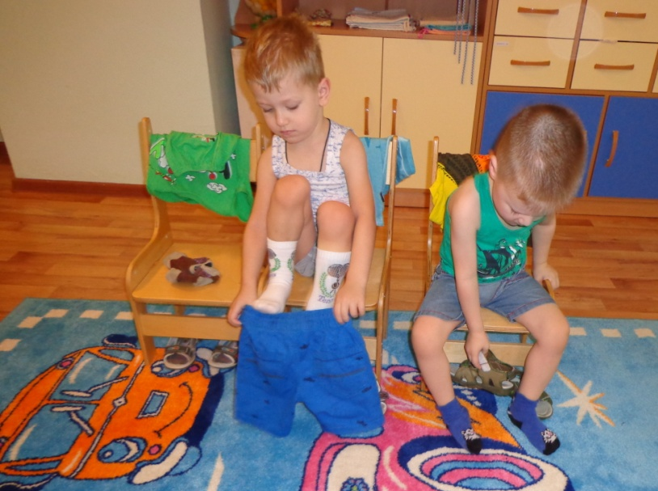

Slide 10
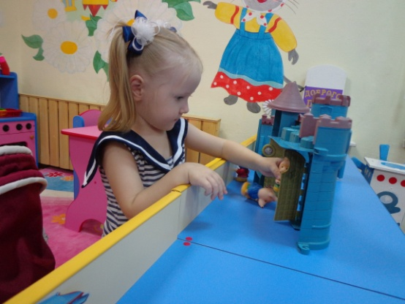
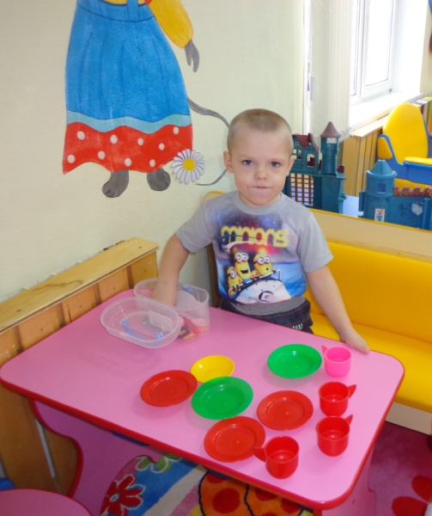
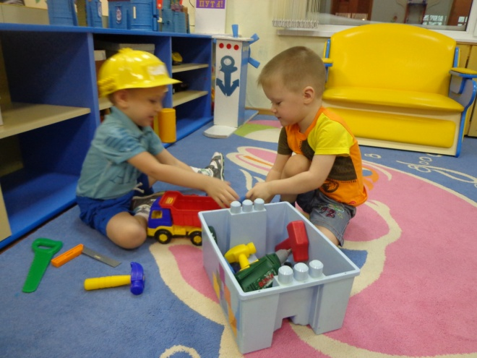
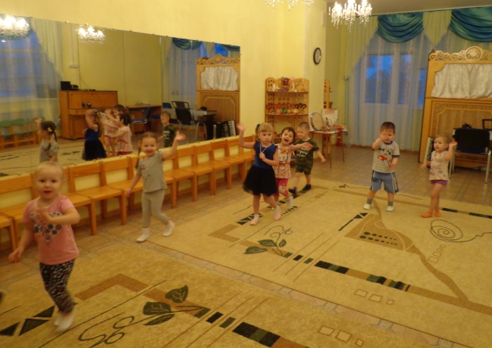
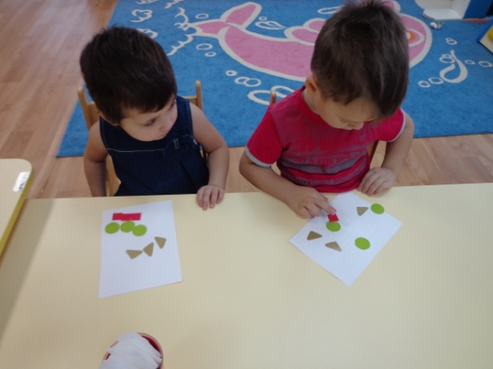
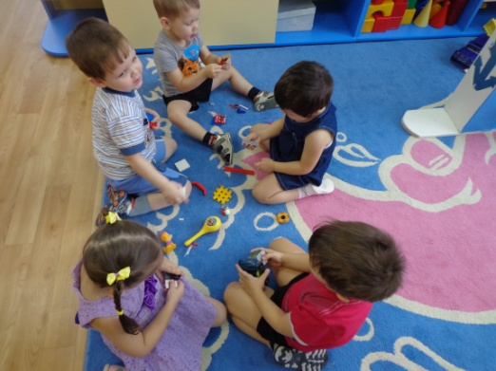

Slide 11
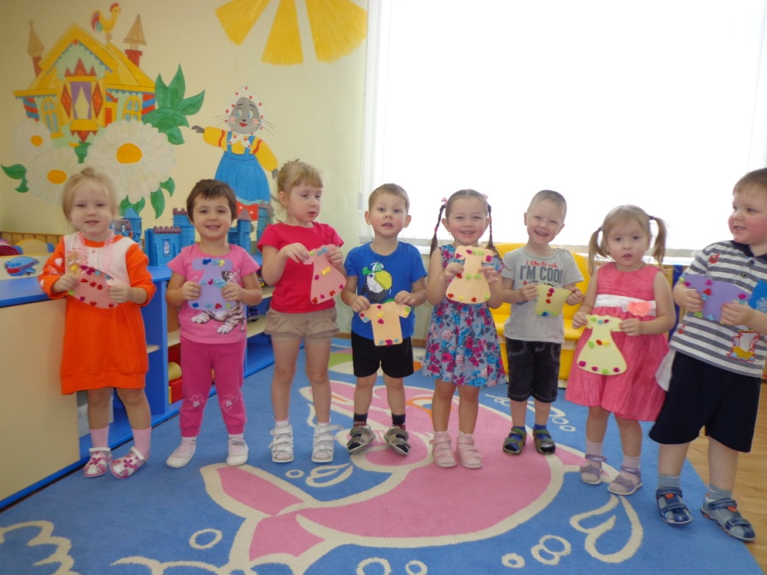
Солнце скрылось за домами, Покидаем детский сад. Я рассказываю маме Про себя и про ребят. Как мы хором песни пели, Как играли в чехарду, Что мы пили, Что мы ели, Что читали в детсаду. Я рассказываю честно И подробно обо всем. Знаю, маме интересно Знать о том, Как мы живем.

